Slide 1
1-дәріс. Сел тасқындары
1-дәріс. Сел жөніндегі жалпы түсінік.
Сел тасқындары туралы түсінік
Селдің анықтамасы.
Су ағындысынан айырмашылығын көрсететін сипаттық белгілер.
Негізгі терминология.

Slide 2
1-дәріс. Сел тасқындары
«Сел» терминін ғылыми әдебиетке Б.И. Статковский (1859 ж.) енгізген. Түрлі елдерде сел әртүрлі аталады: Кавказда «сель», Орталық Азияда «силь», Швейцарияда «руфф», Германияда «мур», Явада «банджир». Бұлардан басқа селдің «сель», «сейль», «селав», «селяб» және т.б. атаулары белгілі.
Өз уақытында Б.И. Статковский, К.И. Богданович, Н.Н. Пыльцов, И.В. Мушкетов, М.А. Великанов, П.С. Непорожний, Д.Л. Соколовский, М.Ф. Срибный, И.В. Боголюбова, С.М. Флейшман, Ю.Б. Виноградов, А.И. Шеко және т.б. сияқты ғалымдар бұл ұғымды анықтауға талпыныс жасаған.

Slide 3
8-дәріс. Сел тасқындары
Әртүрлі әдебиеттерде сел (сел тасқыны) әрқалай түсіндіріледі. Мысалы, В.Ф. Перов сөздігінде оған мынадай анықтама берілген: сел дегеніміз таулы өзендердің кішігірім алаптарында кенеттен туындайтын, сынықты тау жыныстары мен су қоспасынан құралған буырқанды арналық тасқын.

Slide 4
1-дәріс. Сел тасқындары
Қазақстан Республикасы аумағында сел зерттеу жұмыстарын жүргізу және ұйымдастыру жөніндегі нұсқаулықта сел (сел тасқыны) сел процесіне арнадағы грунттың қатты бөлшектерін әкелумен немесе сел массасының, сондай-ақ оның құраушыларының шөгуімен сипатталатын сел қоспасының арналық қозғалысы деген анықтама берілген.
Сел тасқынының басқа да көптеген анықтамалары бар.

Slide 5
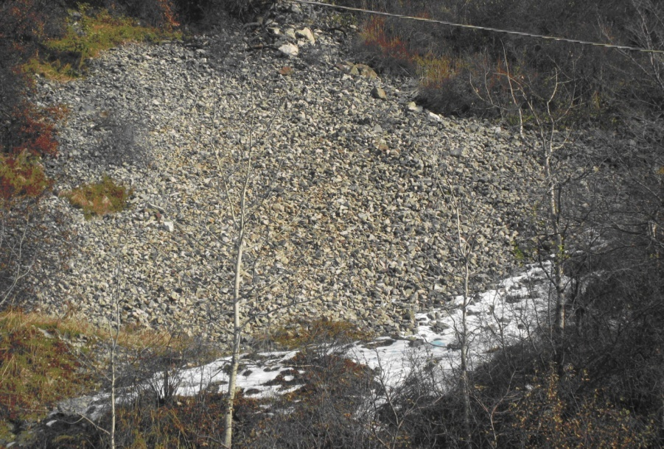
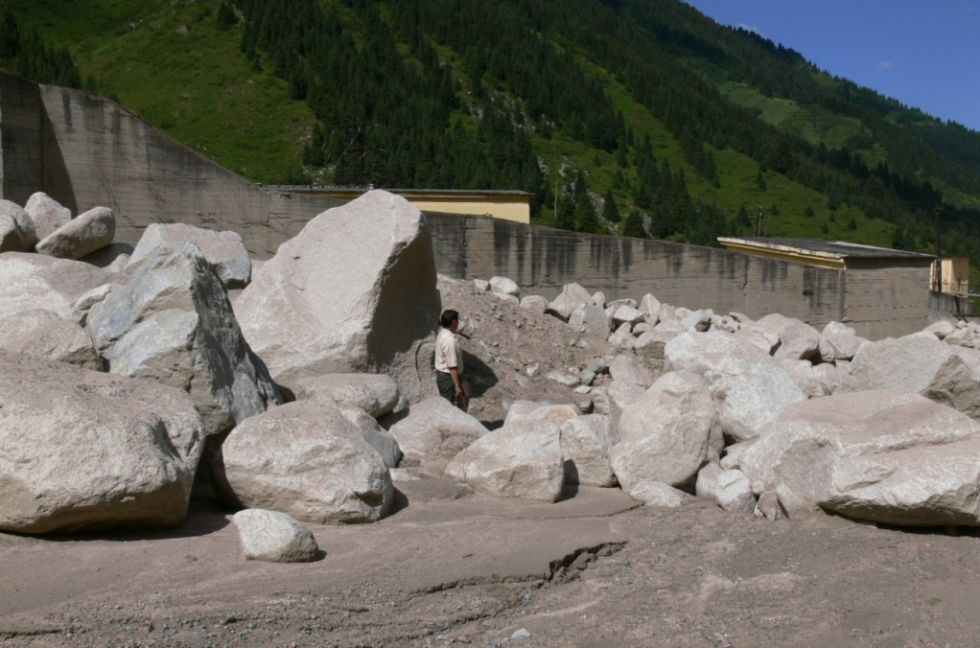
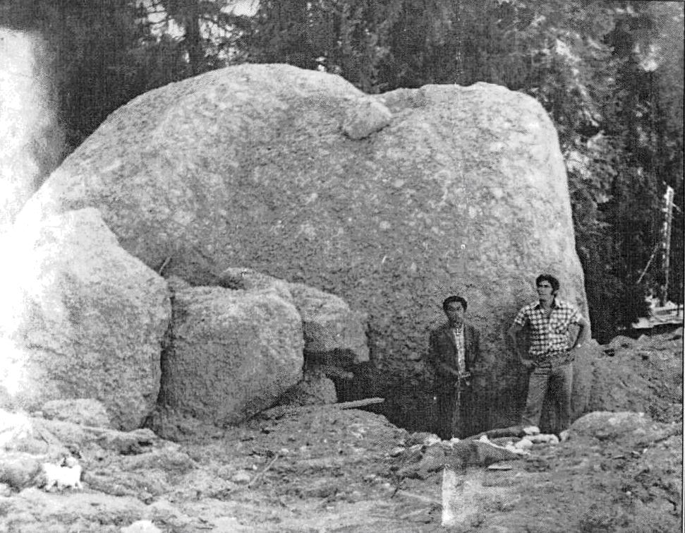
1-дәріс. Сел тасқындары
Сел массасы – сел тасқынын қалыптастырушы сынықты тау жыныстары мен судың, сазды бөлшектердің қоспасы. Сел массасының құрамы сел тасқынының шығу тегі мен сел алабының геологиялық құрылысына тәуелді.
Бос сынықты материалдар – түпкі тау жыныстарының физикалық немесе химиялық үгілу процестерінің нәтижесінде қалыптасып, өз орнында қалған немесе тасымалдаушы факторлар нәтижесінде қандай да бір жерге шөккен сынықты жыныс (1-3-сурет).
1-сурет. Бос сынықты материалдардың көрінісі
Сурет-3. 6 маусым 2006 ж. Құмбел өзені алабында қалыптасқан лайлы-тасты сел тасқындарының шөгінділері
Cурет-2. Кіші Алматы алабында 1973 ж. «Горельник» турбазасы ауданындағы сел шығарындылары («Қазселденқорғау» ММ мәліметтері)

Slide 6
1-дәріс. Сел тасқындары
Сел және тау – бұл ажырамас ұғымдар. Сондықтан да арнайы карталарда барлық таулы аудандар селқауіпті аудандарға жатқызылады. Ал, кең байтақ шөлейтті және шөлді жазықты аудандар сел қаупі жоқ аудандар болып саналады. Дегенмен, сел тасқындары тек «таулы өзендерде» ғана емес, сондай-ақ жазықты аймақтарда да көрініс беруде.
Қазіргі уақыттағы сел тасқыны жөніндегі зерттеулерде «кенеттен туындайтын», «буырқанды тасқын», «таулы өзендерде туындайтын» деген анықтамалар өзінің мәнін жоғалтқаны жайлы айта кеткен жөн.

Slide 7
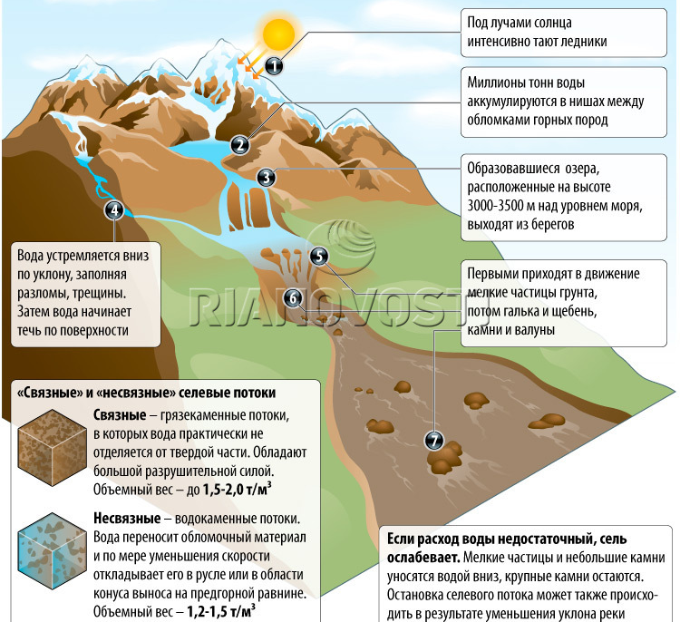
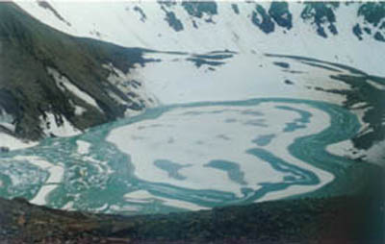
1-дәріс. Сел тасқындары
Күн сәулесі әсерінен мұздықтар ериді
Тау жыныстары аралығындағы қуыстарда судың млн тоннасы жинақталады
3000-3500 м абс. биіктікте пайда болған көлдердің су деңгейі жоғарылайды
Су жарықтар мен жарықшақтарды толтыра отыра, еңістік бойымен төмен қарай ылдилайды, содан соң жер бетімен аға бастайды
Ең адымен, грунттың майда бөліктері, содан малтатас пен тасшақпа, қойтастар қозғалысқа енеді
Сел өтімі төмендеген сайын, селдің қуаты әлсірей түседі, кішігірім бөліктер мен майда тастар судың әсерінен төменге қарай ысырылады, ірі тастар қалады. Сел тасқыны еңістік мәндері азайған кезде де бәсеңдейді
1-сурет. Кішігірім таулы өзендер мен құрғақ арналардың алаптарында бос сынықты тау жыныстарының шоғырының су мөлшерімен араласуы нәтижесінде түзілетін құбылыстар

Slide 8
1-дәріс. Сел тасқындары
Сел тасқындарының туындауы үшін үш шарт орындалуы тиіс:
Су
Бос сынықты материал
Еңістік
генезис
Келесілерді анықтайтын өзгермелі факторлар
Сел тасқындарының түзілуіне қолайлы жағдай бар барлық жерде қалыптасады.
тип
Сел қалыптастыру процестері
Уақыт бойынша баяу өзгеретін факторлар
Сел тасқындары «су – бос сынықты материал – еңістік» жүйесінің тепе-теңдігі бұзылуының нәтижесінде туындайды.
2-сурет. Сел тасқындарының туындауы (схема түрінде)

Slide 9
1-дәріс. Сел тасқындары
«Су – бос сынықты материал – еңістік» жүйесінің тепе-теңдігінің бұзылуына алып келетін сыртқы әсердің шығу тегіне байланысты сел тасқындарының генезисі анықталады.
В.Ф. Перов оларды үш класқа және сегіз типке (1-кесте) бөліп қарастырды. Сел тасқындарының кластары басты қалыптастырушы факторларға сәйкес – зоналық, аймақтық, антропогендік, ал типтері тікелей түзілу себептеріне сәйкес – нөсерлі, қарлы, мұздықты (гляциалды), жанартаулық, сейсмогенді, лимногенді, антропогенді және табиғи-антропогенді деп жіктелген. Бұл типтерден басқа сел құбылыстарының күрделі – полигенетикалық типтерінің де көрініс беруі мүмкін.

Slide 10
1-дәріс. Сел тасқындары
Кесте 1 - Сел құбылыстарының генетикалық жіктемесі (В.Ф. Перов бойынша)
Класс | Қалыптастырушы фактор | Таралуы мен режимінің негізгі ерекшеліктері | Тип | Пайда болу себебі мен механизмі
І. Зоналық сел құбылыстары | климаттық (гидрометеорологиялық элементтердің өзгергіштігі) | таралу аймағы барлық жерді қамтиды және зоналық сипатқа ие; сел тасқындарының көрініс беруі жүйелі түрде; жүру жолдары салыстырмалы түрде тұрақты | нөсерлі | беткейлер мен арнаның шайылуына және жылжымалардың туындауына алып келетін нөсерлер мен ұзаққа созылған жаңбырлар
 |  |  | қарлы | ылғалданған қар және грунт массаларының ығысуына, қар бөгеттерінің жырылуына себепші болатын қарқынды қар еру
 |  |  | мұздықты | еріп жинақталған мұздық суларының ақтарылуына, мореналар мен мұздардың опырылып құлауына алып келетін қар мен мұздың қарқынды еруі
ІІ. Аймақтық сел құбылыстары | геологиялық (белсенді эндогендік процестер) | таралуы барынша тектоникалық әрекетті алқаптармен шектелген; сел тасқындарының көрініс беруі эпизодты түрде; жүру жолу тұрақсыз | жанартаулық | кратерлі көлдердің ақтарылуы және қардың қарқынды еруімен қатар жүретін жанартаулардың атқылауы
 |  |  | сейсмогенді | беткейлерден грунт массаларының құлауына алып келетін 8 және одан да жоғары баллды жер сілкіністері
 |  |  | лимногенді | ақтарылушы толқын арқылы арнаның шайылуына алып келетін көлдердің табиғи бөгеттерінің бұзылуы
ІІІ. Антропогендік сел құбылыстары | шаруашылық іс-әрекет (таулы ландшафттар беріктілігінің бұзылуы) | таулы ландшафтқа шаруашылық жүктеменің барынша түсетін алқаптарында дамиды; сел тасқындарының көрініс беру жиілігі табиғи жағдаймен салыстырғанда жоғарылау, кейде эпизодты сипатқа ие; жаңа сел алаптарының пайда болуы тән | антропогенді (техногенді) | тік беткейлердегі тау-кен орындарында үйінділердің жиналып, шайылуы; сапасы төмен топырақтан салынған бөгеттердің боуы және олардың бұзылуы және т.б.
 |  |  | табиғи-антропогенді | аумақты тиімсіз пайдалану салдарынан эрозиялық және сел процестерін туындатын шалғынды өсімдіктердің деградациясы және орманды отау

Slide 11
1-дәріс. Сел тасқындары
Сел массасының тығыздығы мен құрамына қарай олардың типтері анықталады. Олар:
тасынды-сулы
Шығу тегі әртүрлі тасынды-сулы сел тасқындарының тығыздығы 1300-1600 кг/м³ аралығында өзгереді, олар тасымалдайтын тасындылардың гранулометриялық құрамында көлемі 0,1 м жететін бөлшектер басым, ал анағұрлым ірі фракциялары 0,2-0,3 м дейін жетеді, сел қоспасындағы судың мөлшері 70-80 % жетеді.
лайлы
лайлы-тасты
Лайлы-тасты сел тасқындарының тығыздығы 2000-2300 кг/м³ құрайды, кей жағдайларда 2400 кг/м³ жетеді. Лайлы-тасты сел тасқындарының гранулометриялық құрамының өзгеру диапазоны кең аралықты қамтиды, анағұрлым ірі фракциялар мөлшері 0,5-0,6 м жететін тастардан құралады. Сел массасының құрамындағы жекелеген қойтастар мөлшері 2-3 м жетеді. Сел массасының құрамындағы су қоймалжың масса түрінде кездеседі және оның мөлшері 30-40 % аспайды.
Лайлы сел тасқындарының тығыздығы 2000 кг/м³ жетеді. Лайлы сел тасқындарындағы сел массасының гранулометриялық құрамында шаңды және сазды бөлшектер басым болып келеді, ал сел құраушысының мөлшері 40-50 % аспайды.

Slide 12
1-дәріс. Сел тасқындары
Қазақстанның таулы және тауалды аудандарында көрініс беретін апатты экзогенді процестер арасында сел тасқындары таралуы, қайталанғыштығы және оның көрініс беруі нәтижесінде туындайтын зиянды салдары жөнінен айтарлықтай апатты құбылыстар санатына жатады. Сел қаупі Қазақстанның оңтүстік-шығысы мен шығысындағы елді мекендер мен ірі қалаларға, сондай-ақ егістік алқаптары мен шарауашылық нысандарына төніп тұр.

Slide 13
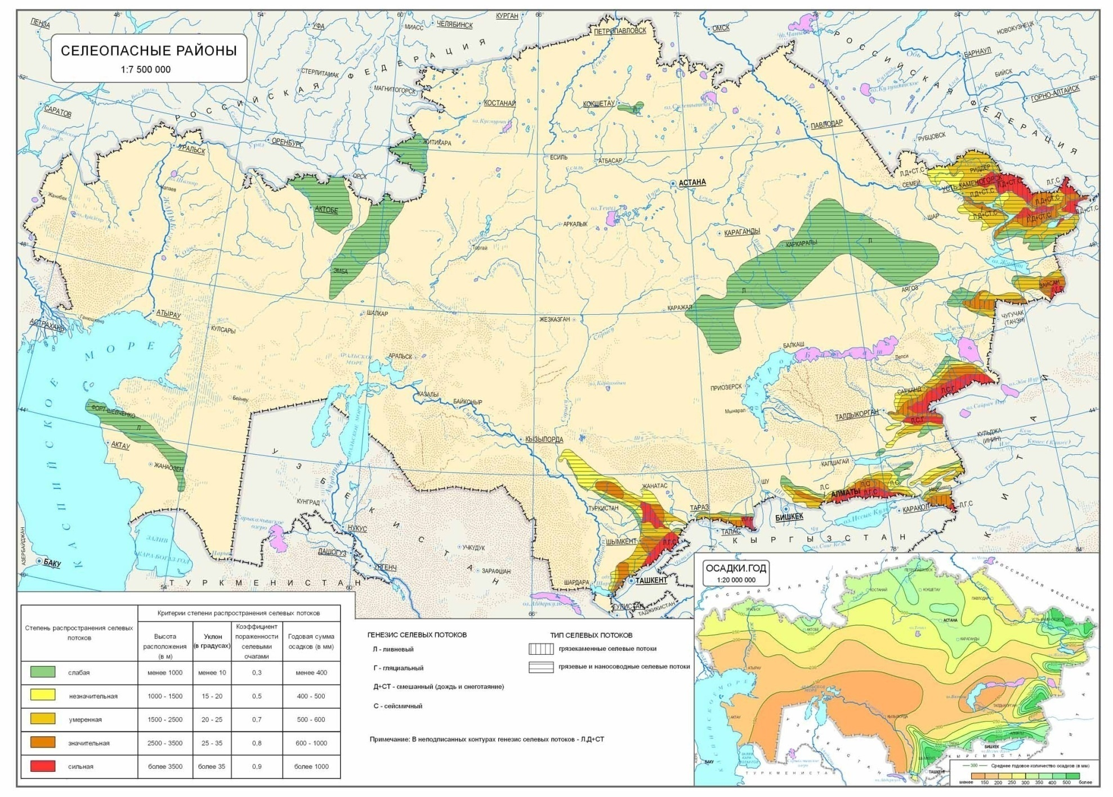
1-дәріс. Сел тасқындары
Дерек көзі: Атлас природных и техногенных опасностей и риск чрезвычайных ситуаций в Республике Казахстан. под редакцией А.Р. Медеу. – Алматы, 2009. – 241 с.
Сурет 3. Қазақстанның сел қауіпті аудандары

Slide 14
1-дәріс. Сел тасқындары
ҚР ТЖМ «Қазселденқорғау» ММ мәліметтері бойынша Қазақстанның таулы аудандарында 300 сел алабы бар, ал осы алаптарда 5650 сел ошағы тіркелген. Атап айтқанда, Қазақстан аумағындағы (3-сурет) сел құбылыстарының белсенді көрініс беретін аудандарына, негізінен, оның шығысы мен оңтүстік-шығысын алып жатқан таулы аудандар, яғни Қазақстандық Алтай, Сауыр-Тарбағатай, Жетісу Алатауы және Тянь-Шань тауының солтүстік доғасын алып жатқан Іле Алатауы, Кетпен, Теріскей және Күнгей Алатауы, Қырғыз жотасы (Қазақстан шегіндегі аумағы), Қаратау жотасы жатады. Аталған тау жүйелерінің максималды биіктік белгілері 1500-5000 м аралығында өзгереді. Қуаттылығы жөнінен салыстырмалы әлсіз сел тасқындары мен жекелеген су тасқындарының тіркелуі Шу-Іле таулары мен Кіндіктас алабының кішігірім аудандарында орын алған. Өткен ғасырдың соңында Таулы Маңғыстау сияқты ылғалдылығы тапшы аридті облыстардың кейбір аудандары және Каспий теңізінің шығыс жағалауындағы Маңғыстау үстірті кертпештерінің жекелеген учаскелерінде сел құбылыстары көрініс берген. Жалпы алғанда Қазақстандағы таулы аудандардың 70 % жуығы орташа және жоғары сел қауіпті аудандарға жатады.

Slide 15
1-дәріс. Сел тасқындары
Қазақстанның сел қауіпті аудандарында тіркелген сел тасқындарының үлестірілуі төмендегідей :
а) нөсерлі және жаңбырлы генезистегі, кейде қарқынды қар еруімен аралас сел тасқындары – 83 %;
ә) әртүрлі модификациядағы гляциалды сел тасқындары – 15 %;
б) уақытша бөгелістермен байланысты құламалы-ақтарылмалы сипатқа ие, соның ішінде сейсмогенді сел тасқындары – 2 %.

Slide 16
1-дәріс. Сел тасқындары
Оңтүстік-шығыс Қазақстанның таулы және тауалды аудандарында байқалған сел құбылыстарының зерттелу тарихы 100 жылдан астам уақытты қамтиды. Бұл кезең ішінде селдің табиғаты, оның туындауы мен көрініс беруінің, қалыптасу жағдайы мен процестерінің сипатты ерекшеліктері туралы көзқарастар айтарлықтай өзгерді.
1887 ж. жерсілкінісі салдарын зерттеу нәтижелері бойынша И.В. Мушкетовтің берген алғашқы толыққанды сипаттамасында Іле Алатауындағы сел құбылыстары «сырғыма», ал Ақсай өзені алабында көрініс берген құбылыстар «опырылым» деп аталған болатын. Аталған аймақта көрініс берген 1921 ж. келесі ірі сел құбылысы туралы алғашқыда «су басу» деген пікір орын алды. Кейінгі зерттеу мәліметтерінде «сырғыма» терминімен қатар, «су тасқыны, сулы-тасты сел, лайлы-тасты ағын, селдік су тасқыны» сияқты терминдер қолданылды.

Slide 17
1-дәріс. Сел тасқындары
Виноградов Ю.Б. Этюды о селевых потоках. - Л.: Гидрометеоиздат, 1980. - 143 с.
Яфязова Р.К. Природа селей Заилийского Алатау. Проблемы адаптации. – Алматы, 2007. – 158 с.

Slide 18
8-дәріс. Сел тасқындары

